Slide 1
Jump to Square

Slide 2
게임 컨셉
오직 대각선 방향으로의 점프
2개의 방향키와 여러 스킬들을 이용하여 최대한 멀리 나아간다.
왼쪽 또는 오른쪽 방향키를 이용하여
대각선 점프를 통해 앞으로 나아간다.
양쪽 벽을 넘어가면 다른 색 발판을 이
용할 수 있게 된다.

Slide 3
개발 범위
내용 | 현재 범위 | 추가 범위
캐릭터 컨트롤 | 방향키 왼쪽, 오른쪽(2방향), 스킬 | -
캐릭터 기술 | 스킬 게이지 구현 | 실질적인 스킬 사용 효과 구현
맵 | 4개 맵 중(초원-사막-동굴-지옥) 3개 맵 구현 | 지옥 맵 완성
적 AI | 주인공과 일직선 상에 놓였을 때 공격 | 더 다양한 공격 구현
난이도 | 난이도 증가 시 생명 빠르게 감소 | -
게임 기능 | 몬스터 공격, 함정은 1회에 게임오버 시간이 지날수록 HP도 빠르게 감소 적 제거 시 HP, 스킬 게이지 증가 | 아이템 오브젝트 구현
사운드 | - | 점프, 공격, 스킬 사운드, 스테이지 각각의 BGM
애니메이션 | 점프 애니메이션 | 스킬, 피격 시 애니메이션 구현

Slide 4
진행 사항
1주차 | 자료 수집 | 맵, 몬스터 캐릭터 등 이미지 수집 타일 개수와 좌표 지정(3x5 예정) | 100%
2주차 | 캐릭터 움직임 | 키보드를 이용한 캐릭터 움직임 구현
3주차 | 몬스터와 함정 | 몬스터 피격 시 애니메이션 몬스터 공격, 함정 구현 | 70%
4주차 | 생명과 스킬 | HP와 스킬 게이지 구현 | 100%
5주차 | 스킬 구현 및 중간 점검 | 스킬 구현 부족한 부분 보완 | -
6주차 | 아이템 | 아이템 오브젝트와 효과 구현 | -
7주차 | 추가 맵 | 총 4개의 스테이지 모두 구현 스테이지에 따른 맵 난이도 변경 | 75%
8주차 | 추가 캐릭터 | 여러 캐릭터 구현 캐릭터에 따른 추가 스킬 구현 | -
9주차 | 기타 | 게임의 시작과 끝, 코인과 스코어 등 마무리 기타 버그 및 밸런스 조정 | -
10주차 | 마무리 | 최종 점검 | -

Slide 5
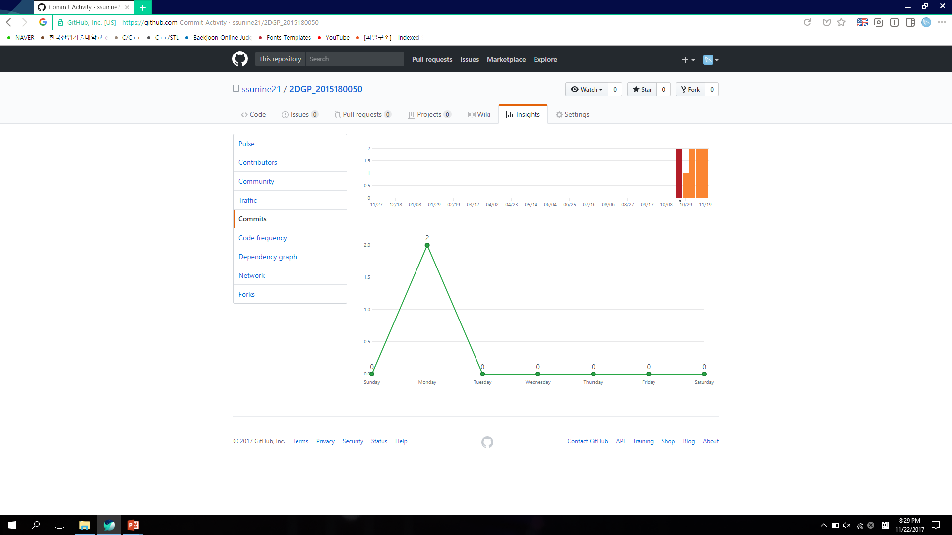
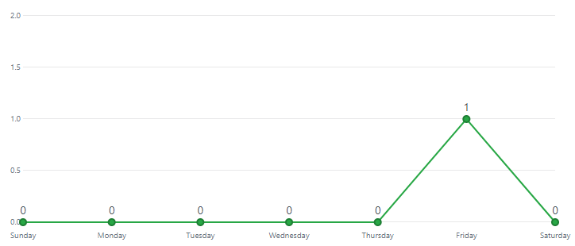
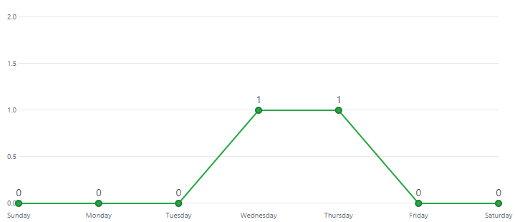
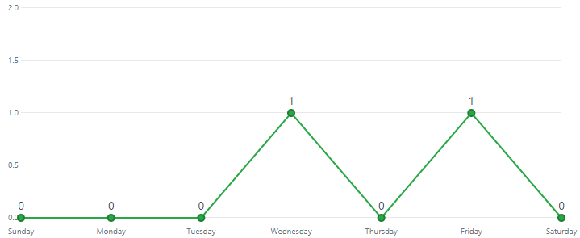

Git 통계
10월 4째주
11월 1째주
11월 2째주
11월 3째주
11월 4째주

Slide 6
게 임 시 연

